Slide 1
Szkolenie PZN
część pisemna z wydrukowanymi arkuszami, część praktyczna
2022 r.

Slide 2

Za ‎prawidłowy przebieg części pisemnej/praktycznej egzaminu oraz ‎bezpieczeństwo i higienę pracy
podczas wykonywania zadań egzaminacyjnych ‎przez zdających w danej sali / miejscu przeprowadzania egzaminu
odpowiada
przewodniczący zespołu nadzorującego (PZN)
Podczas egzaminu należy stosować zalecenia zawarte w komunikacie Dyrektora CKE
Wytyczne dotyczące organizowania i przeprowadzania egzaminów EPKwZ, EZ
Notes:
Zgodnie z roporzadzeniem w sprawie warunków i sposobów oceniania, klasyfikowania

Slide 3
Około 40-30 minut przed egzaminem
ZN uczestniczy w odprawie organizowanej przez PZE
PZN odbiera od PZE dokumentację egzaminacyjną:
  Wykaz zdających w sali (dla kwalifikacji 2 i 3 -literowych wydruk z systemu SIOEPKZ)
  Protokół przebiegu części pisemnej/praktycznej egzaminu (dla kwalifikacji 2 i 3 -literowych wydruk z systemu SIOEPKZ)
  Decyzję o przerwaniu i unieważnieniu egzaminu
  naklejki dla zdających
  identyfikatory dla ZN (z napisem członek ZN, przewodniczący ZN)
  losy z numerami stanowisk egzaminacyjnych (identyfikatory – model w i wk)
  kopertę bezpieczną/koperty bezpieczne
  2 koperty papierowe na:
    niewykorzystane zestawy egzaminacyjne i niewykorzystane kryteria oceniania
    dokumentację egzaminacyjną

Slide 4

30 minut przed egzaminem
Zdający zgłaszają się na egzamin w wyznaczonym dniu,
co najmniej ‎‎30 minut przed rozpoczęciem egzaminu
i przynoszą ze sobą:
  dowód tożsamości
  długopis lub pióro z czarnym atramentem ewentualnie inne przybory wymienione
  w komunikacie dyrektora CKE (na egzaminie każdy zdający korzysta z własnych przyborów piśmienniczych, linijki, kalkulatora itd., zdający nie mogą pożyczać przyborów od innych zdających)
  ubrania robocze, jeżeli jest to wymagane przepisami ‎bhp
  dla kwalifikacji,‎ w której odbywa się część praktyczna egzaminu
Przebierają się w ubrania robocze, o ile jest to wymagane
Z

Slide 5
Zdający nie powinni wnosić na teren szkoły zbędnych rzeczy, telefonów komórkowych, maskotek.
Na egzaminie każdy zdający korzysta z własnych przyborów piśmienniczych, linijki, kalkulatora itd. Zdający nie mogą pożyczać przyborów od innych zdających.
Jeżeli szkoła zdecyduje o zapewnieniu np. przyborów piśmienniczych albo kalkulatorów rezerwowych dla zdających – konieczna jest ich dezynfekcja

Slide 6

Ok. 30 minut przed egzaminem
  Przewodniczący ZN lub wyznaczony przez niego członek ZN, przed salą egzaminacyjną:
  przypomina o zakazie wnoszenia i korzystania z:
    urządzeń telekomunikacyjnych
    materiałów / przyborów, które nie zostały wymienione
    w informacji dyrektora CKE
  sprawdza tożsamość zdających i przekazuje im naklejki
  przeprowadza losowanie miejsc / stanowisk
  Dopilnowuje, aby zdający potwierdził obecność
  podpisem w wykazie zdających w sali (używając własnego długopisu)
Z
Z
Sala 5
Lista zdających

Slide 7


Ok. 20 minut przed egzaminem
  Zdający zajmują wylosowane
  miejsca/stanowiska egzaminacyjne
PZN informuje zdających o przebiegu egzaminu
Przed rozpoczęciem części praktycznej egzaminu - model dk, w i wk – przewodniczący ZN lub wyznaczona przez PZE osoba przeprowadza instruktaż stanowiskowy
PZN odbiera od zdających pisemne potwierdzenie odbycia instruktażu (na wykazie zdających)
Sala 5
Lista zdających

Slide 8

Ok. 10 minut przed egzaminem
Z
Przewodniczący ZN w obecności przedstawicieli zdających odbiera od PZE zestawy egzaminacyjne:
  Arkusze egzaminacyjne wraz z Kartami odpowiedzi/oceny i ewentualnie dodatkowymi materiałami niezbędnymi do wykonania zadania w liczbie odpowiadającej liczbie zdających
  w sali / miejscu przeprowadzania egzaminu na danej zmianie
  Zasady oceniania (dotyczy części praktycznej - model w i wk)
PZE i PZN sprawdzają, czy arkusze nie są naruszone oraz czytają na głos z naklejki
na kopercie:
  datę i godzinę egzaminu na pakiecie
  oznaczenie kwalifikacji i liczbę sztuk

Slide 9
O godzinie wyznaczonej przez dyrektora OKE
PZN przekazuje zdającym Arkusze egzaminacyjne wraz z Kartami odpowiedzi/oceny
i ewentualnie − dodatkowymi materiałami niezbędnymi do wykonania zadania
PZN poleca zdającym sprawdzenie kompletności materiałów i uzupełnia ewentualne braki:
  wymienia arkusz egzaminacyjny, jeżeli jest taka możliwość (tzn. jest większa liczba arkuszy niż liczba obecnych zdających w sali)
  informuje PZE o brakach i PZE podejmuje decyzję o powieleniu po uzyskaniu zgody dyrektora OKE
Zdający, który zgłosił braki, podpisuje czytelnie
w wykazie zdających w sali wymianę arkusza

Slide 10

Po sprawdzeniu kompletności arkuszy
PZN poleca zdającym zakodowanie Kart odpowiedzi/Kart oceny
PZN lub wyznaczony przez niego członek ZN wkłada niewykorzystane materiały do papierowej koperty, opisuje ją i zakleja
ostatni moment dla spóźnialskich
Dla modelu dk, w i wk w części praktycznej egzaminu należy dla spóźnialskich indywidualnie przeprowadzić instruktaż stanowiskowy

Slide 13
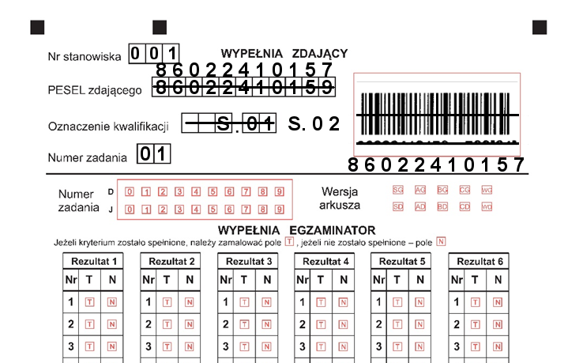
Zakodowana Karta oceny

Slide 14
Po zakodowaniu Kart oceny – część praktyczna Model w i wk
Przewodniczący ZN:
zbiera od zdających Karty oceny sprawdzając poprawność kodowania
przekazuje egzaminatorom Zasady oceniania oraz zakodowane Karty oceny
poleca egzaminatorom wypełnienie pierwszej strony Zasad oceniania i sprawdza poprawność wpisów

Slide 15
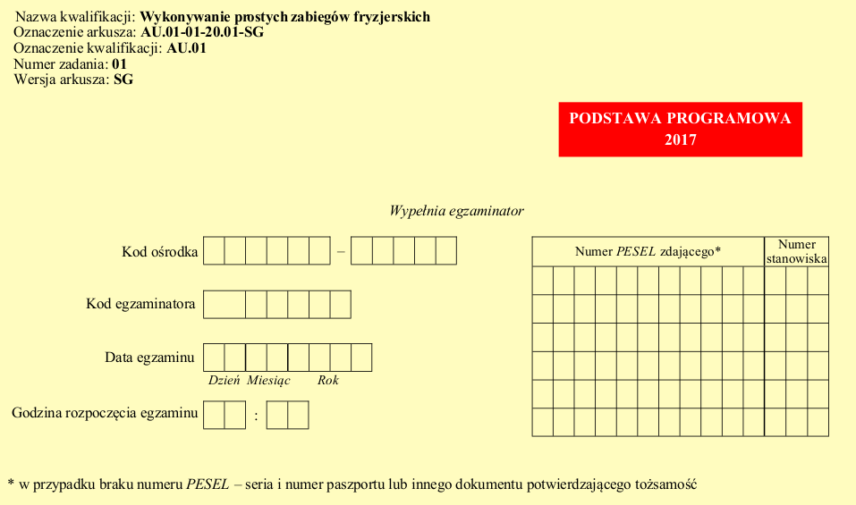
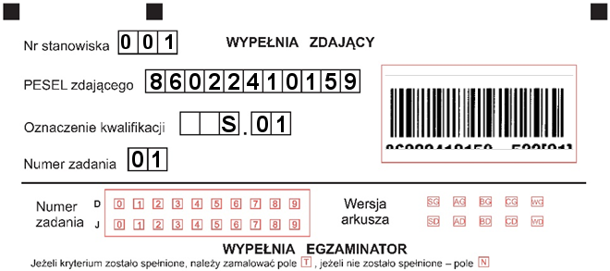
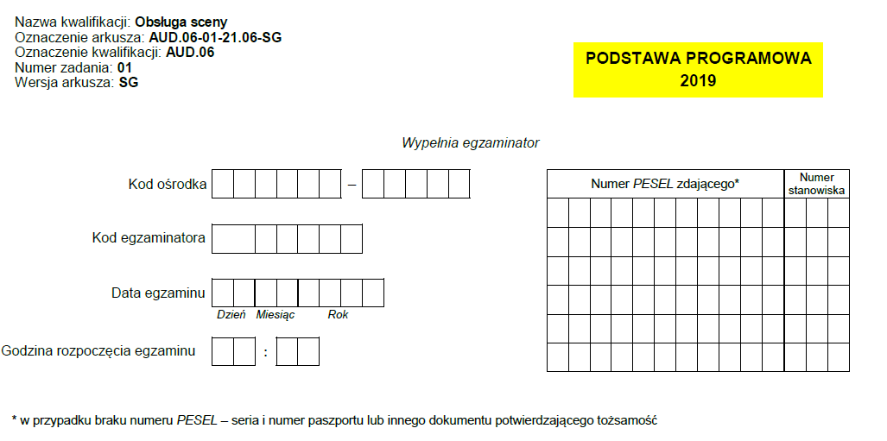
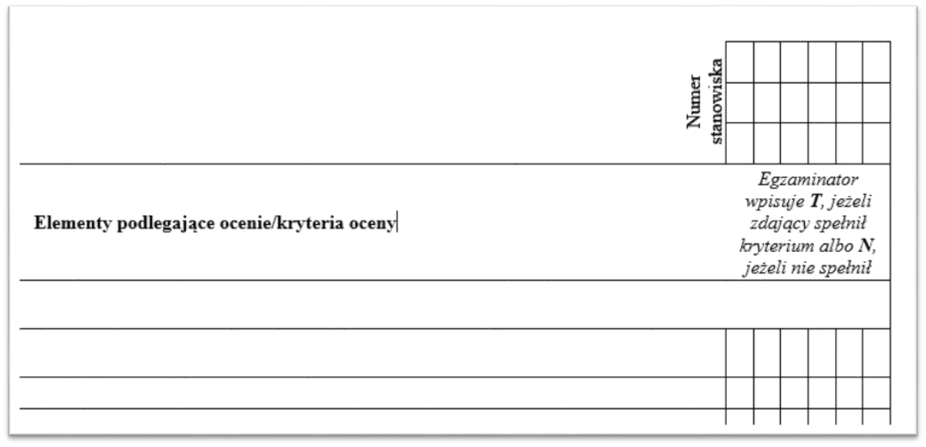

Slide 16
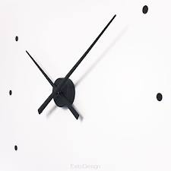
Po zakończeniu czynności organizacyjnych
  Przewodniczący lub członek ZN ogłasza i zapisuje w widocznym miejscu
CZĘŚĆ PISEMNA | CZĘŚĆ PRAKTYCZNA
1. godzinę rozpoczęcia i zakończenia egzaminu | czas, przeznaczony na zapoznanie się przez zdających ze stanowiskiem i z materiałami egzaminacyjnymi 2. godzinę rozpoczęcia i zakończenia egzaminu
10 minut
które nie wlicza się do czasu egzaminu

Slide 17
Podczas egzaminu
Zdający powinni:
pracować samodzielnie przestrzegając przepisów bhp
korzystać wyłącznie z materiałów, sprzętu znajdujących się na stanowisku egzaminacyjnym
nie porozumiewać się między sobą
przez podniesienie ręki zgłaszać między innymi:
  wcześniejsze zakończenie egzaminu,
  gotowość do oceny rezultatu ‎pośredniego, jeżeli taki rezultat występuje w zadaniu egzaminacyjnym,
  gotowość do podłączenia zasilania, wykonania określonych w zadaniu działań, itp.

Slide 18
Podczas egzaminu
Przewodniczący ZN reaguje na zgłoszenia zdających:
w uzasadnionych przypadkach zezwala zdającemu na opuszczenie sali ‎egzaminacyjnej, przy czym nie może się on kontaktować z innymi osobami,
z wyjątkiem ‎osób udzielających pomocy medycznej

Slide 19
Podczas egzaminu
W przypadku, gdy zdający podczas części pisemnej/praktycznej:‎
niesamodzielnie wykonuje zadanie egzaminacyjne (art.44zzzp pkt.1)
    wniósł lub korzysta w sali/miejscu egzaminu z urządzeń telekomunikacyjnych‎‎ lub materiałów
    i przyborów niewymienionych w informacji dyrektora CKE (art.44zzzp pkt.2)
    zakłóca prawidłowy ‎przebieg egzaminu w sposób utrudniający pracę pozostałym zdającym,
    w szczególności, gdy narusza przepisy bezpieczeństwa i higieny ‎pracy w sposób prowadzący do zagrożenia zdrowia lub życia (art.44zzzp pkt.3)
przewodniczący ZN kontaktuje się z PZE, który przerywa zdającemu egzamin
i unieważnia jego część pisemną/praktyczną
odbiera od zdającego Arkusz egzaminacyjny, Kartę odpowiedzi/oceny, ewentualne wydruki i poleca opuszczenie sali/miejsca egzaminu
wypełnia druk Decyzja o przerwaniu i unieważnieniu …, do którego dołącza dokumentację zdającego
odnotowuje ten fakt w wykazie zdających

Slide 20
Po upływie czasu trwania egzaminu
  CZĘŚĆ PISEMNA
Przewodniczący lub członek ZN ogłasza zakończenie egzaminu
Zdający pozostawiają Karty odpowiedzi na stoliku lub kolejno oddają je PZN i opuszczają salę zabierając arkusz egzaminacyjny
Do zakończenia pakowania kart odpowiedzi w sali pozostają przedstawiciele zdających
Przewodniczący lub członek ZN potwierdza w wykazie zdających w sali oddanie karty odpowiedzi

Slide 21
Po upływie czasu trwania egzaminu
  CZĘŚĆ PRAKTYCZNA
  Przewodniczący lub członek ZN ogłasza zakończenie egzaminu i poleca zdającym:
  pozostawienie na stanowisku egzaminacyjnym Arkuszy egzaminacyjnych i rezultatów wykonania zadania
  opuszczenie sali / miejsca egzaminu (tylko w modelu d i dk w sali pozostają przedstawiciele zdających)
Przewodniczący lub członek ZN potwierdza w wykazie zdających w sali pozostawienie przez zdających arkuszy egzaminacyjnych oraz rezultatów wykonania zadania

Slide 22
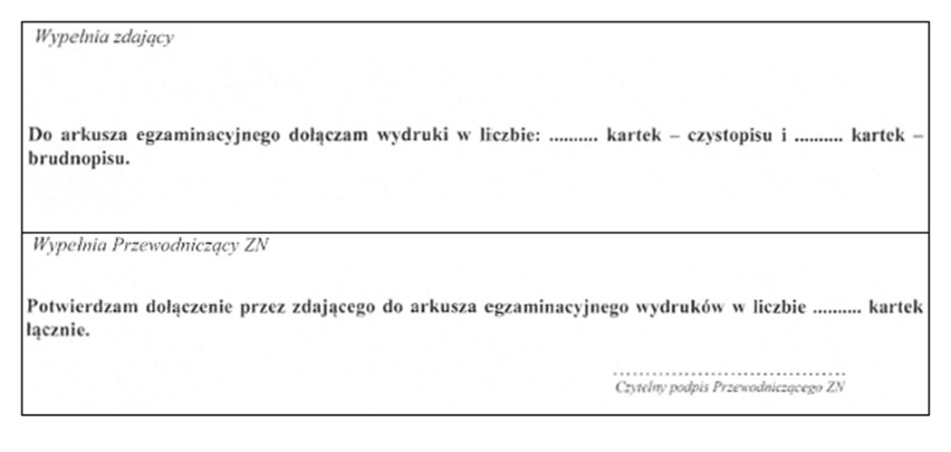
model dk – rezultaty są na wydrukach
Na ostatniej stronie arkusza znajduje się tabela

Slide 23
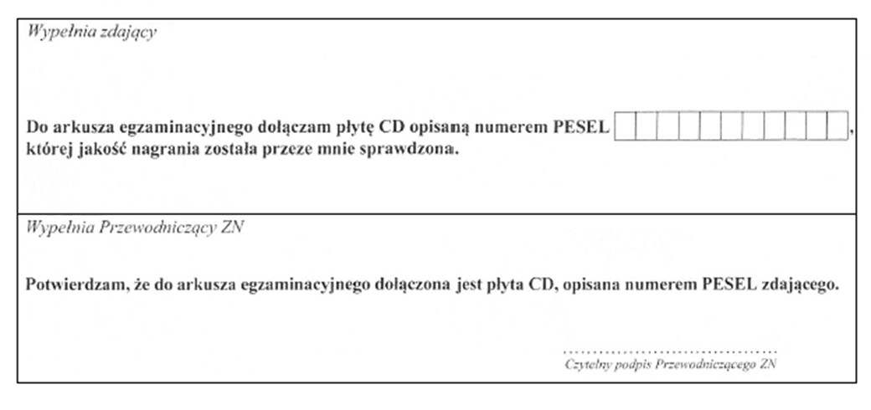
model dk – rezultaty nagrywane są na płycie
Na ostatniej stronie arkusza znajduje się tabela

Slide 24
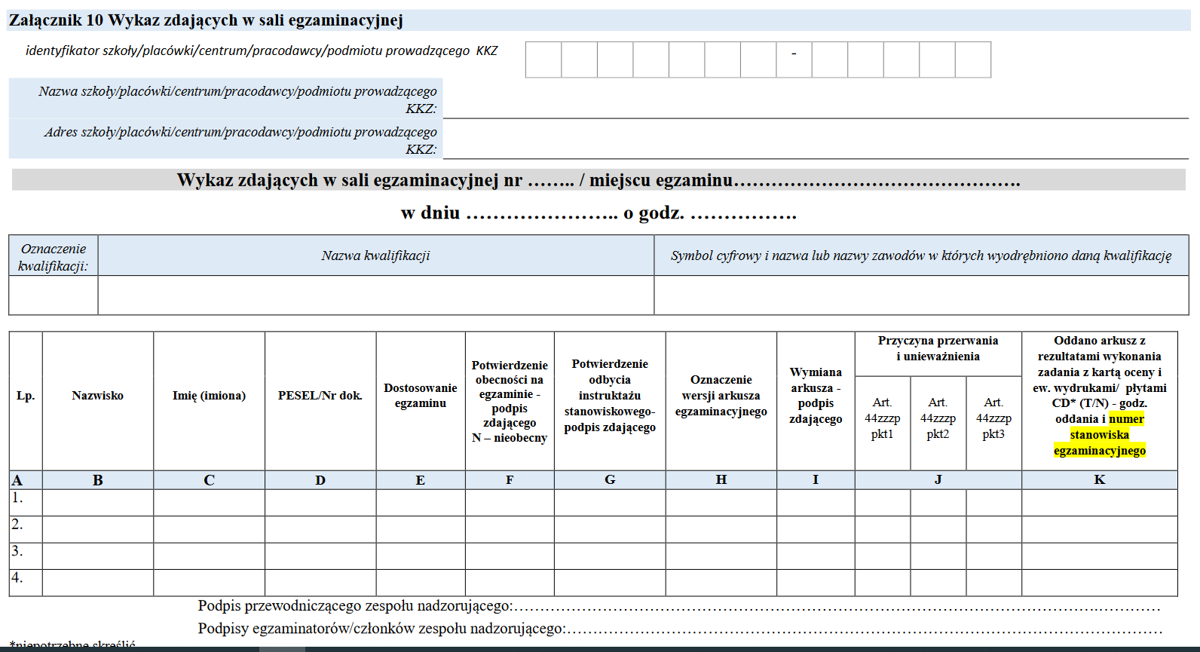
Informacje w Wykazie zdających w sali
1 2 6 1 0 5 – 0 1 2 3 4
Zespół Szkół
Kraków, os. Szkolne 37
2
23.06.2020
12:00
Kowalski Adrian 99101012345 N
Nowak Jan 99111112345 N
Iksińska Monika 99121212345 N
Wójcik Robert 99090912345 N
Kowalski
Kowalski
01-SG
−
Nowak
Nowak
01-SG
T
−
N
−
Wójcik
Wójcik
01-SG
Wójcik
14:20 | 003
Wojciszko Piotr
Teresa Jantarsko
dla części pisemnej/ praktycznej model d rubryka pozostaje pusta

Slide 25





Po opuszczeniu sali / miejsca egzaminu przez zdających
  CZĘŚĆ PRAKTYCZNA - MODEL w i wk
Egzaminator ocenia rezultaty końcowe wykonania zadania praktycznego przez zdających (oceny wpisuje do Zasad oceniania
i przenosi je na Karty oceny)
PZN jest obecny, ale nie ingeruje w pracę egzaminatora
PZN, po zakończeniu pracy przez egzaminatora, sprawdza czy zostały wypełnione Karty oceny
Asystent techniczny nie rozpoczyna przygotowania stanowisk egzaminacyjnych do czasu zakończenia pracy przez egzaminatora i PZN

Slide 26
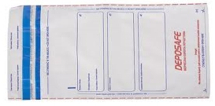

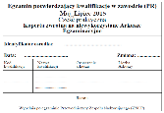

Pakowanie materiałów egzaminacyjnych w sali /miejscu część pisemna
 | Bezpieczna koperta | Karty odpowiedzi – każda kwalifikacja w oddzielnej kopercie bezpiecznej | Kopertę w sali zakleja PZN w obecności członków ZN i przedstawiciela zdających
 | Papierowa koperta | Niewykorzystane Arkusze egzaminacyjne | Zamiast wkładać do koperty można banderolować
 | Papierowa koperta | Wykaz zdających Protokół przebiegu egzaminu w sali Ewentualnie inne dokumenty, np.: decyzja o unieważnieniu wraz z Arkuszem egzaminacyjnym i Kartą odpowiedzi
zakleić
Nie zaklejać
kod OE
dokumentacja

Slide 27

Pakowanie materiałów egzaminacyjnych w sali /miejscu
– część praktyczna model w i wk
 | Bezpieczna koperta | Pogrupowane wypełnione Karty oceny Zasady oceniania Arkusze egzaminacyjne z ewentualnymi dokumentami | Kopertę w sali / miejscu egzaminu zakleja PZN w obecności członków ZN
 | Papierowa koperta | Niewykorzystane Arkusze egzaminacyjne Niewykorzystane Zasady oceniania | Zamiast wkładać do koperty można banderolować
 | Papierowa koperta lub skoroszyt | Wykaz zdających Protokół przebiegu egzaminu w Sali Ewentualnie inne dokumenty, np.: decyzja o unieważnieniu wraz z Arkuszem egzaminacyjnym i Kartą oceny zdającego
zakleić
Wykaz
zdających
Protokół przebiegu egzaminu
In umenty
Nie zaklejać
kod OE
dokumentacja
4

Slide 28
Pakowanie materiałów egzaminacyjnych w sali /miejscu
– część praktyczna model D i Dk
 | Bezpieczna koperta | Arkusze egzaminacyjne z włożonymi do środka Kartami oceny i wszystkimi rezultatami | Kopertę w sali zakleja PZN w obecności członków ZN i przedstawiciela zdających
 | Papierowa koperta | Niewykorzystane Arkusze egzaminacyjne | Zamiast wkładać do koperty można banderolować
 | Papierowa koperta lub skoroszyt | Wykaz zdających Protokół przebiegu egzaminu w sali Ewentualnie inne dokumenty, np.: decyzja o unieważnieniu wraz z Arkuszem egzaminacyjnym i Kartą oceny zdającego
zakleić
Wykaz
zdających
Protokół przebiegu egzaminu
In umenty
Nie zaklejać
kod OE
dokumentacja
4

Slide 29
Zakończenie pracy ZN
Po zakończeniu pakowania PZN oraz członek ZN przekazuje przewodniczącemu zespołu egzaminacyjnego:
zamknięte bezpieczne koperty
niewykorzystane zestawy egzaminacyjne
uzupełnioną dokumentację przebiegu egzaminu

